Slide 1

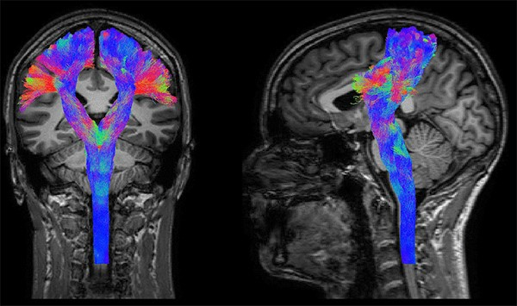
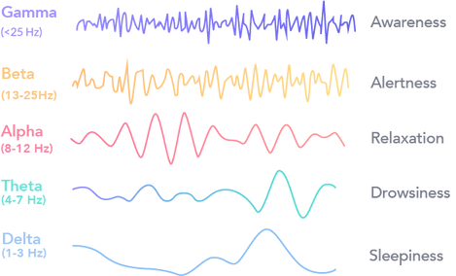
POTENCIALES
EVOCADOS
Bioing. Aylin Vazquez Chenlo
Bioing. Victoria Reppucci
Bioingeniería - 2024 Q1

Slide 2
POTENCIALES
EVOCADOS

Slide 3

ELECTROENCEFALOGRAMA
AMPLITUD: 5-100 µV
FRECUENCIA DE INTERÉS: 0.5-100Hz
Sistema 10-20
Ruido y Artefactos

Slide 4

POTENCIALES EVOCADOS
Respuestas eléctricas del cerebro
que se producen en respuesta
a estímulos específicos
Para evaluar la función sensorial,
cognitiva y motora del cerebro.

Slide 5
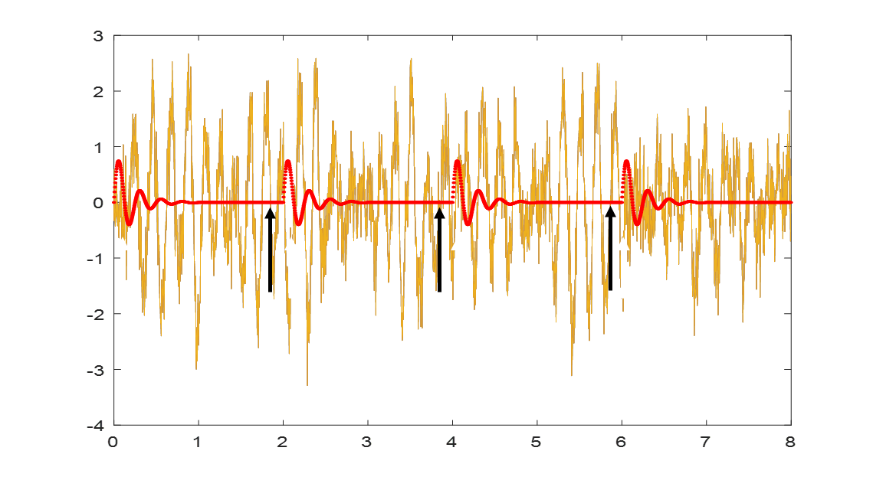
POTENCIALES EVOCADOS
Latencia característica
Baja SNR
Baja variabilidad intersujeto

Slide 6


POTENCIALES EVOCADOS
Notes:
Auditivos
Visuales
Somatosensoriales

Slide 7

POTENCIALES EVOCADOS

Slide 8
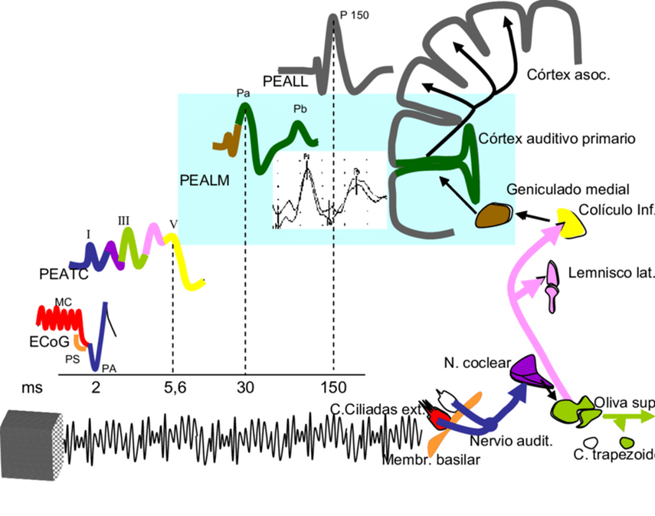
Potencial Evocado Auditivo
(PEA)
Notes:
Los PEA se generan en respuesta a estímulos auditivos, como un tono o un clic.
Se utilizan principalmente para diagnostico de vías nerviosas.
Los PEA tienen varias componentes, incluyendo el N1, P2 y N2. El N1 se produce aproximadamente 100 ms después del estímulo y se asocia con la detección del estímulo auditivo. El P2 se produce aproximadamente 200 ms después del estímulo y se asocia con la percepción del estímulo auditivo. El N2 se produce aproximadamente 300 ms después del estímulo y se asocia con la atención y el procesamiento del estímulo auditivo.

Slide 9

POTENCIALES EVOCADOS

Slide 10
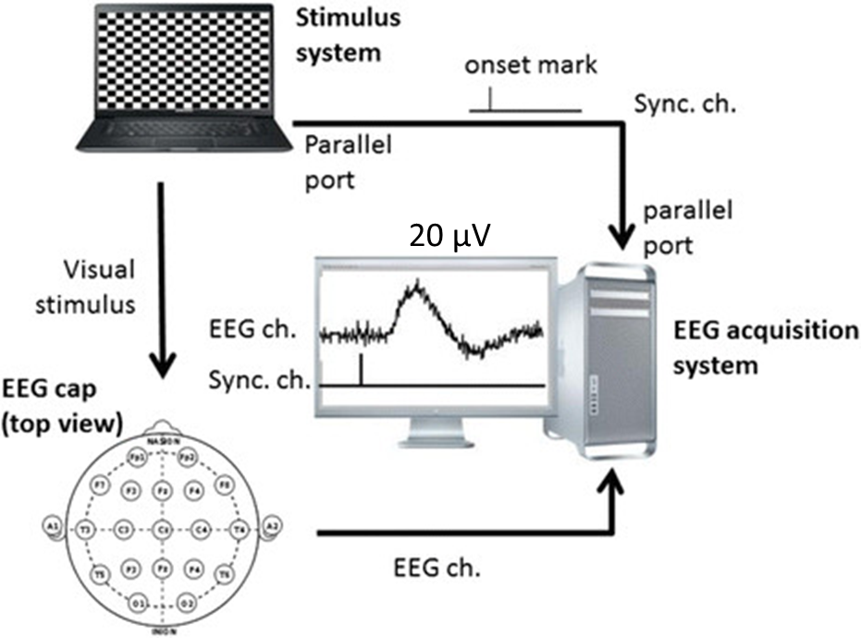
Potencial Evocado Visual
(PEV)
Notes:
Los PEV se generan en respuesta a estímulos visuales, como una luz intermitente o un patrón visual.
Los PEV tienen varias componentes, incluyendo el P100, N100 y P300.
El P100 se produce aproximadamente 100 ms después del estímulo y se asocia con la percepción visual temprana.
El N100 se produce aproximadamente 100 ms después del P100 y se asocia con la inhibición de la actividad cerebral no relacionada con el estímulo visual.
El P300 se produce aproximadamente 300 ms después del estímulo y se asocia con la atención y la evaluación cognitiva del estímulo visual.

Slide 11
POTENCIALES EVOCADOS

Slide 12
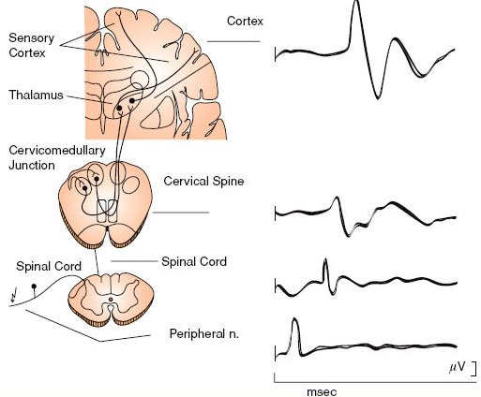
Potencial Evocado Somtatosensorial
(PES)
Notes:
Los PES se generan en respuesta a estímulos somatosensoriales, como la estimulación de la piel o los músculos.
Los PES tienen varias componentes, incluyendo el N20, P25 y N30. El N20 se produce aproximadamente 20 ms después del estímulo y se asocia con la detección del estímulo somatosensorial.
El P25 se produce aproximadamente 25 ms después del N20 y se asocia con la percepción del estímulo somatosensorial.
El N30 se produce aproximadamente 30 ms después del P25 y se asocia con la atención y el procesamiento del estímulo somatosensorial.

Slide 13
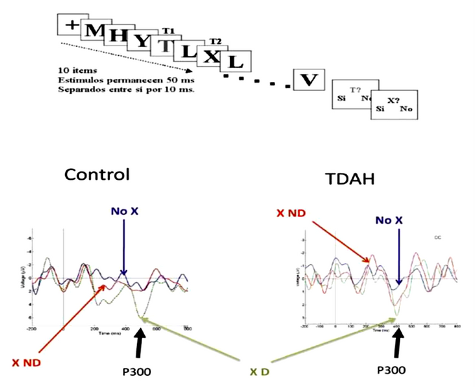
POTENCIALES EVOCADOS
ENDÓGENOS
• P300: Acceso a memoria / Atención
• N400: Procesamiento semántico
Notes:
Para evaluar función cognitiva

Slide 14
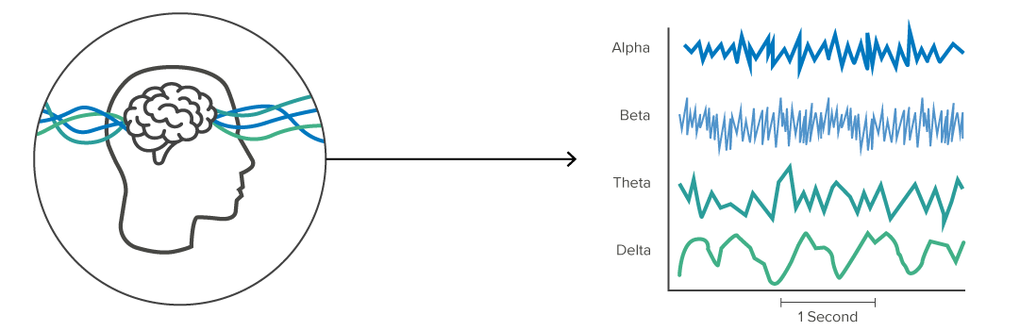

Slide 15


Slide 16


Slide 17
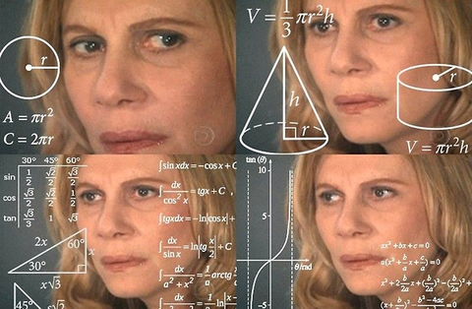






Slide 18
PROMEDIADO
Gran cantidad de muestras
Time-locked al estímulo

Slide 19
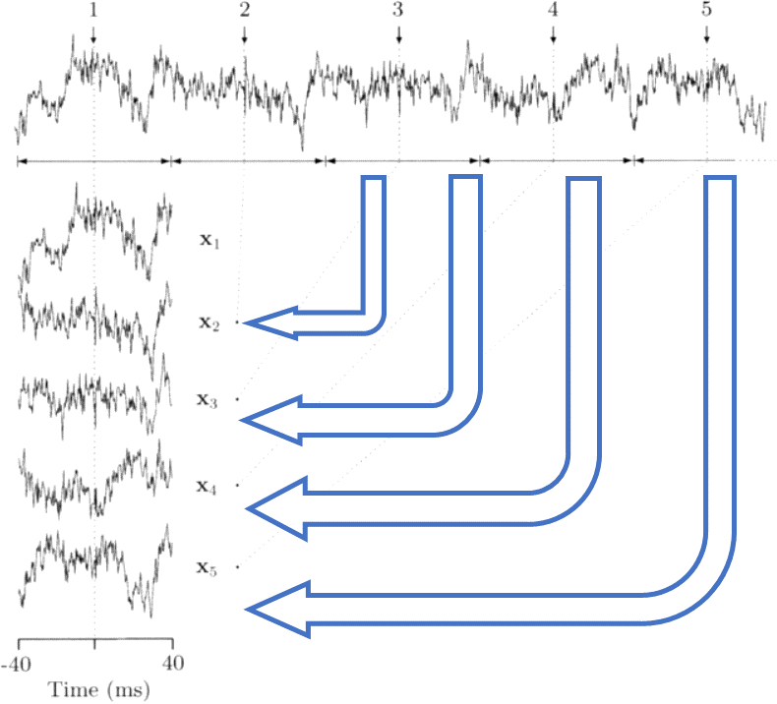

PROMEDIO EN EL ENSAMBLE
Notes:
El estimulo es presentado en donde se encuentran las flechas.
La señal Xi contiene 80 ms de data, 40 después de la presentación del estimulo y los otros 40 antes.
Xi va a tener una componente determinista (la señal útil, el PE, Xi) y una componente aleatoria (ruido blanco, el eeg, Vi).

Slide 20


TIPOS DE PROMEDIO
HOMOGÉNEO
INHOMOGÉNEO
Ordinario
Exponencial
S variable
V variable
Notes:
En el modelo del promedio homogéneo, s(n) es igual en todas las realizaciones, no cambia ni la amplitud ni la latencia. En este modelo, la varianza de este ruido tampoco cambia.
En el promedio inhomogéneo no se asume que la amplitud de la señal es constante y tampoco se asume que la varianza del ruido es constante de realización en realización.

Slide 21
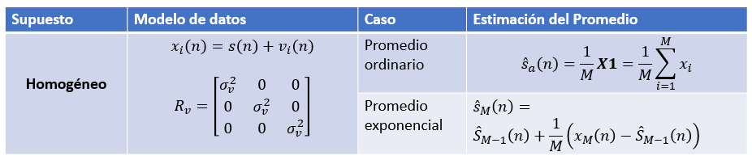
PROMEDIO HOMOGÉNEO
Notes:
Rv es la matriz de autocorrelación del ruido.
Esta es una matriz diagonal.

Slide 22
PROMEDIO HOMOGÉNEO
Supuestos
Ruido con media cero (aleatorio)
Ruido descorrelacionado (aleatorio)
Ruido con distribución Gaussiana
Potencial con morfología y amplitud fija en cada realización (determinista)
El ruido es aditivo (se suma a la señal del PE)

Slide 23
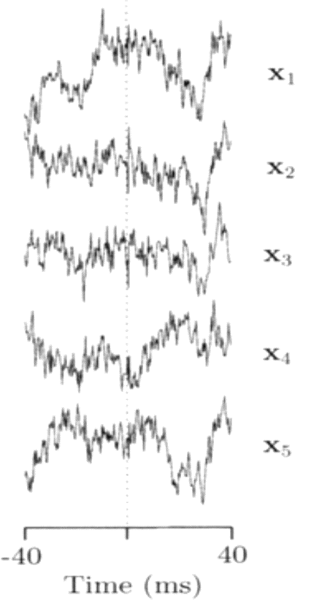



PROMEDIO HOMOGÉNEO
DETERMINÍSTICO
ALEATORIO

Slide 24
PROMEDIO HOMOGÉNEO
DETERMINÍSTICO
ALEATORIO
Notes:
La media del ruido es igual a cero.
La varianza del ruido se puede expresar como sigma^2

Slide 25

PROMEDIO HOMOGÉNEO
Notes:
La varianza del ruido se puede expresar como sigma^2 y es el valor central en la función de autocorrelación del ruido.

Slide 26


PROMEDIO HOMOGÉNEO
ORDINARIO
Como r (k) decae muy rápido a cero,
asumo que v(n) esta completamente descorrelacionado
v
1 si i = j
0 si i !=j
Notes:
La esperanza del ruido blanco en distintos instantes de tiempo, va a ser igual a la autocorrelación del ruido multiplicado por delta en i-j

Slide 27
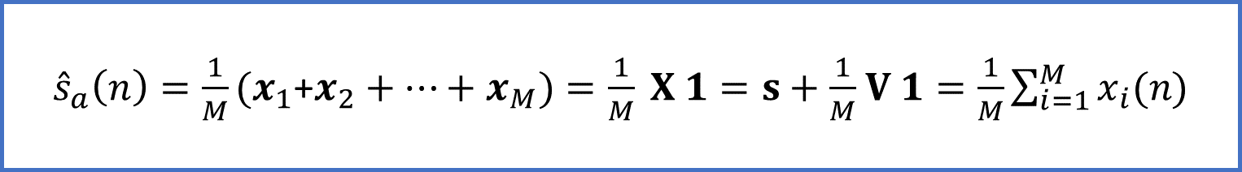
PROMEDIO HOMOGÉNEO
ORDINARIO
Notes:
La esperanza del ruido blanco en distintos instantes de tiempo, va a ser igual a la autocorrelación del ruido multiplicado por delta en i-j

Slide 28
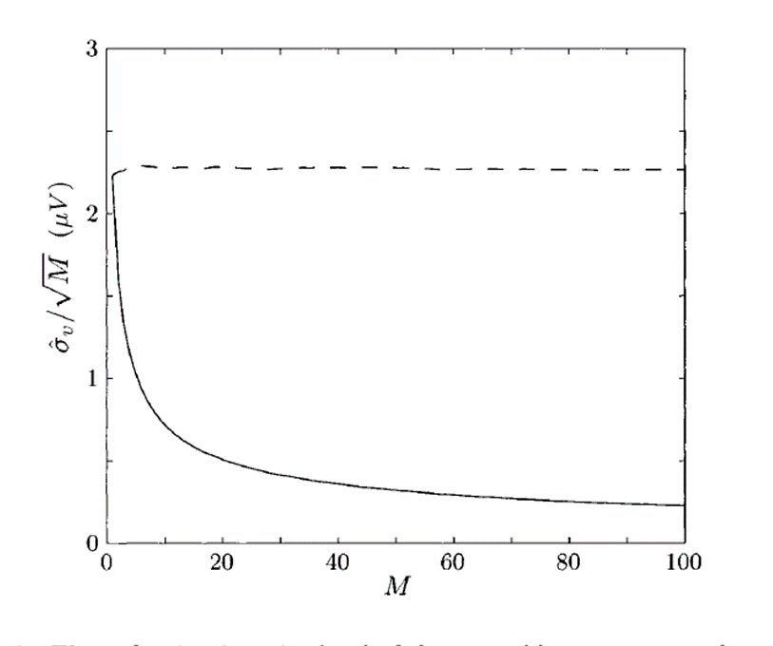
PROMEDIO HOMOGÉNEO
Notes:
Reducción del ruido con las realizaciones

Slide 29
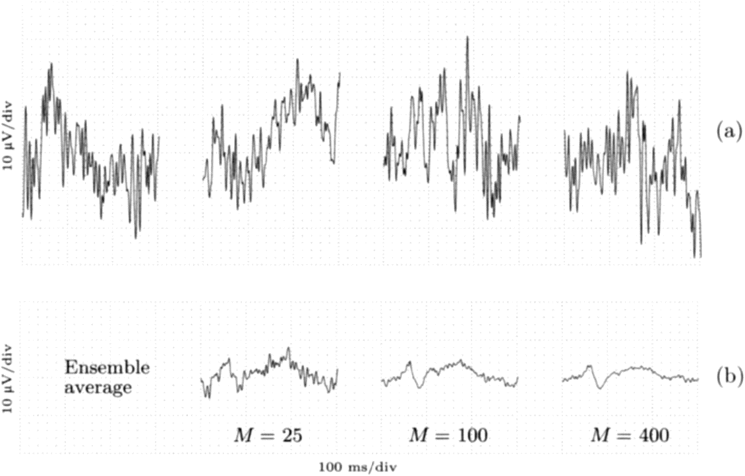
PROMEDIO HOMOGÉNEO
Notes:
Reducción del ruido con las realizaciones

Slide 30


PROMEDIO HOMOGÉNEO
EXPONENCIAL
Se plantea el promedio en el ensamble de manera recursiva:
PERMITE REALIZAR EL PROMEDIO
DE MANERA ONLINE
Notes:
Permite realizar el promedio online.

Slide 31
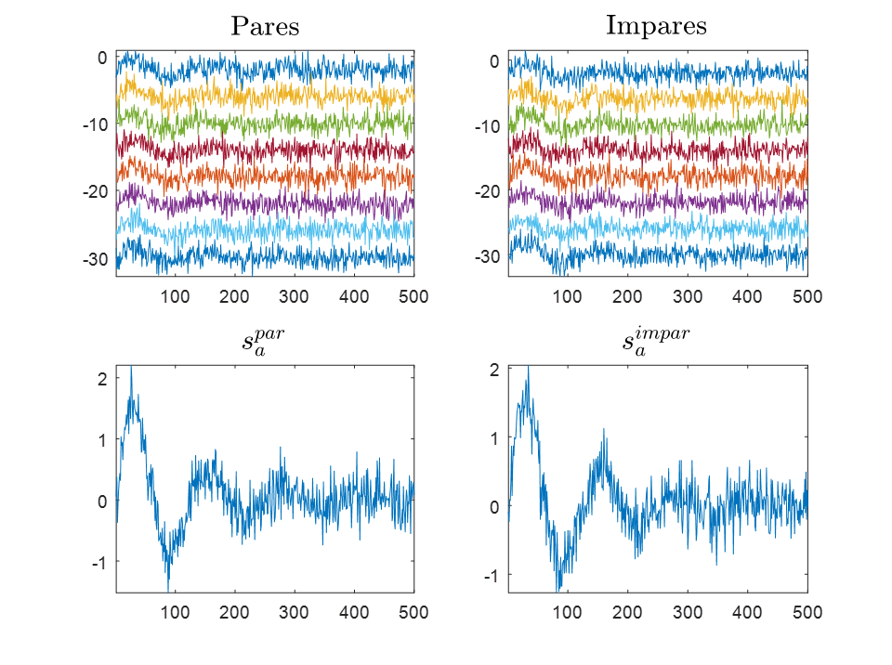
PROMEDIO HOMOGÉNEO
Notes:
El ensamble se divide en dos mitades, con la misma cantidad de realizaciones cada uno.

Slide 32
EN RESUMEN HASTA ACÁ ...
Los PEs miden integridad de las vías sensoriales, y se caracterizan por tener latencias características por modalidad, baja SNR y baja variabilidad intersujeto.
Dada su baja SNR, la forma de desenmascarar los PEs del EEG de fondo es mediante la promediación a través de un ensamble de muchas respuestas al mismo estímulo (realizaciones).
En el supuesto homogéneo, se asume que cada realización consta de un componente determinístico (el PE) y un componente de ruido blanco que interfiere aditivamente en la realización. Además, la amplitud de los PEs es constante en cada realización así como la varianza de ruido.
El ruido del promedio se reduce inversamente con la cantidad de realizaciones que se promedian.
El promedio ordinario se puede reexpresar de manera adaptativa, en el promedio exponencial.
El promedio ordinario promedia a través del ensamble. El promedio exponencial es una adaptación del ordinario para poder implementarlo de manera iterativa o recurrente y poder aplicarlo en forma online.

Slide 33


PROMEDIO INHOMOGÉNEO
Caso 1: La amplitud de la señal cambia en cada realización
Caso 2: Las varianzas del ruido en cada realización cambian
Notes:
Tenemos dos casos:
Primero, suponer que la amplitud de la señal cambia en cada realización
Segundo, suponer que las varianzas del ruido en cada realización cambia

Slide 34
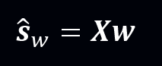
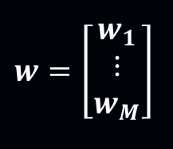

PROMEDIO INHOMOGÉNEO
WEIGHTED AVERAGE
Notes:
La estrategia para resolver ambos casos es suponer que este promediado se puede obtener encontrando un vector de pesos que multiplique a cada realización para que nos ayude a hacer el promedio considerando la variabilidad de estas señales. Es decir, hay un vector de pesos (w) con los que se va a promediar cada realización de X.
ESTE MÉTODO SE LLAMA WEIGHTED AVERAGE

Slide 35
PROMEDIO INHOMOGÉNEO
WEIGHTED AVERAGE
Caso 1: La amplitud de la señal cambia en cada realización
Caso 2: Las varianzas del ruido en cada realización cambian
Las realizaciones que tienen mayor componente de PE,
las pondero con más fuerza y a las que tienen
menor componente las pondero con menor fuerza..
Las realizaciones que tienen menor varianza de ruido la pondero más, con mas fuerza y las que tienen más varianza de ruido con menos fuerza.
Notes:
En este caso se va a realizar un promedio ponderado.
Hay dos estrategias:
1) Las realizaciones que tienen menor varianza de ruido la pondero más, con mas fuerza y las que tienen mas varianza de ruido con menos fuerza.
2) A las realizaciones que tienen mayor componente de potencial evocado las pondero con mas fuerza y a las que tienen menor componente las pondero con menor fuerza.

Slide 36

PROMEDIO INHOMOGÉNEO
WEIGHTED AVERAGE
Caso 1: La amplitud de la señal cambia en cada realización
Caso 2: Las varianzas del ruido en cada realización cambian
Las realizaciones que tienen mayor componente de PE,
las pondero con más fuerza y a las que tienen
menor componente las pondero con menor fuerza..
Las realizaciones que tienen menor varianza de ruido la pondero más, con mas fuerza y las que tienen más varianza de ruido con menos fuerza.
Notes:
¿Por qué este quilombo?

Slide 37

PROMEDIO INHOMOGÉNEO
WEIGHTED AVERAGE
Caso 1: La amplitud de la señal cambia en cada realización
Caso 2: Las varianzas del ruido en cada realización cambian
Las realizaciones que tienen mayor componente de PE,
las pondero con más fuerza y a las que tienen
menor componente las pondero con menor fuerza..
Las realizaciones que tienen menor varianza de ruido la pondero más, con mas fuerza y las que tienen más varianza de ruido con menos fuerza.
Notes:
Porque son estrategias que ayudarían a mejorar la SNR del promedio. (guiño guiño recuerden la definición de PE)

Slide 38
PROMEDIO INHOMOGÉNEO
PROBLEMA DE MAXIMIZACIÓN
ESTRATEGIA:
Calcular w / maximice la SNR del promedio
Potencia de la señal P ( )
------------------------ = ------------
Potencia del ruido P ( )
SNR =
Notes:
La estrategia entonces va a ser un problema de optimización porque la idea es encontrar ese w que maximice la SNR.
Recordemos la definición de SNR.

Slide 39

PROMEDIO INHOMOGÉNEO
PROBLEMA DE MAXIMIZACIÓN
ESTRATEGIA:
Calcular w / maximice la SNR del promedio
Notes:
Como V es aleatoria (ruido blanco), se aplica el operador esperanza para calcular su potencia, que justamente es su matriz de autocorrelación.

Slide 40

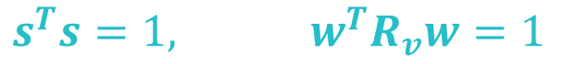

PROMEDIO INHOMOGÉNEO
PROBLEMA DE MAXIMIZACIÓN
ESTRATEGIA:
Calcular w / maximice la SNR del promedio
Se considera que:
Notes:
Como la amplitud del PE está reflejada en a, se puede asumir que la potencia de s es unitaria.
Como la estrategia es maximizar la potencia de señal útil (numerador), se fija en 1 la potencia del ruido (denominador).

Slide 41
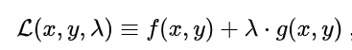
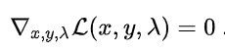
MULTIPLICADORES DE LAGRANGE
Notes:
Si hablamos de problema de optimización tenemos que mencionar a los Multiplicadores de Lagrange.
Los multiplicadores de Lagrange es un procedimiento para encontrar los máximos y mínimos relativos (o locales) de funciones de múltiples variables sujetas a restricciones.
En el Lagrangiano primero se incorpora la función a optimizar y luego se le suman restricciones que van a estar igualadas a cero.
Luego se calcula el gradiente del Lagrangiano respecto a los pesos (w) que se quieren calcular y se lo iguala a cero.

Slide 42


PROMEDIO INHOMOGÉNEO
CASO 1: s[n] variable
Notes:
Empecemos con el primer caso. Consideramos que la varianza de ruido es la misma para todas las realizaciones, pero que la amplitud del PE cambia.
A cada realización se la modeliza matemáticamente como a_i (i de 1 a M, porque se realizaron M realizaciones) que es un escalar que determina la amplitud de s(n) que es el PE (componente determinista) y v_i es el ruido asociado.
La autocorrelación del ruido de todo el ensamble se puede representar por una matriz diagonal donde cada elemento de la diagonal es la varianza del ruido; entonces eso es igual a la potencia del ruido multiplicado por la matriz identidad.

Slide 43
PROMEDIO INHOMOGÉNEO
CASO 1: s[n] variable
ESTRATEGIA:
Calcular w / maximice la SNR del promedio
Se considera que:
Notes:
Recordemos la ecuación de SNR a maximizar

Slide 44
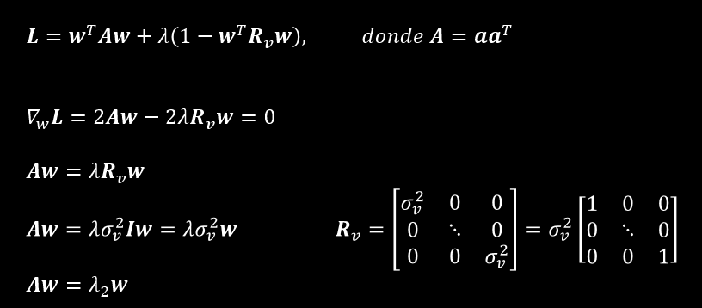
PROMEDIO INHOMOGÉNEO
CASO 1: s[n] variable
ESTRATEGIA:
Calcular w / maximice la SNR del promedio
Notes:
Planteo el multiplicador de Lagrange

Slide 45
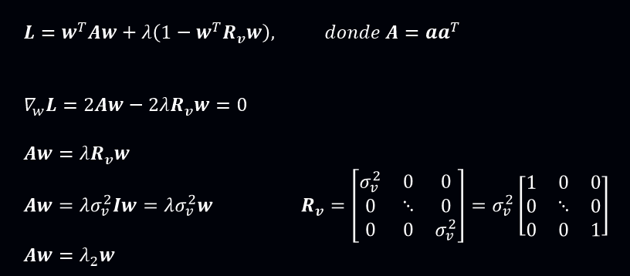
PROMEDIO INHOMOGÉNEO
CASO 1: s[n] variable
ESTRATEGIA:
Calcular w / maximice la SNR del promedio
Notes:
Planteo la optimización con respecto a w

Slide 46
PROMEDIO INHOMOGÉNEO
CASO 1: s[n] variable
ESTRATEGIA:
Calcular w / maximice la SNR del promedio
Notes:
Y llego a que Aw = lambda_2 w

Slide 47
PROMEDIO INHOMOGÉNEO
CASO 1: s[n] variable
ESTRATEGIA:
Calcular w / maximice la SNR del promedio
AUTOVALOR-AUTOVECTOR
Notes:
Lo que no es más que el planteo de autovectores y autovalores.
w: autovector de A
lambda2: autovalores

Slide 48
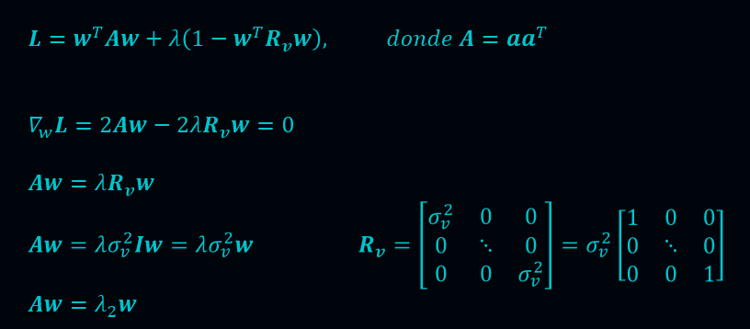
PROMEDIO INHOMOGÉNEO
CASO 1: s[n] variable
ESTRATEGIA:
Calcular w / maximice la SNR del promedio
Notes:
Centremosnos en esto ...

Slide 49
PROMEDIO INHOMOGÉNEO
CASO 1: s[n] variable
ESTRATEGIA:
Calcular w / maximice la SNR del promedio
A tiene sólo un vector L.I
Notes:
A es el producto de un vector consigo mismo (aa^T) por ende las columnas de esa matriz A son linealmente dependientes.
La matriz va a tener un vector independiente y el resto de los vectores van a ser múltiplos de ese.

Slide 50
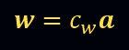
PROMEDIO INHOMOGÉNEO
CASO 1: s[n] variable
ESTRATEGIA:
Calcular w / maximice la SNR del promedio
A tiene sólo un vector L.I
Notes:
Entonces el único vector L.I de A es el que cumple la primera igualdad.
Luego al autovector de A (w) se lo calculo como una constante (C_w) multiplicado por a (que es la primer columna del la matriz A, que es el vector L.I.)

Slide 51
PROMEDIO INHOMOGÉNEO
CASO 1: s[n] variable
ESTRATEGIA:
Calcular w / maximice la SNR del promedio
Sentido físico:
La ponderación de cada realización es la amplitud de s
en cada realización
Notes:
Y se dice que el sentido físico de esto es ...

Slide 52
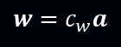
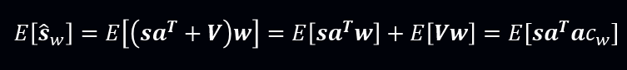
PROMEDIO INHOMOGÉNEO
CASO 1: s[n] variable
Elegimos el valor de cw para que el estimador del promedio resulte insesgado:
Notes:
Se calcula C_w de forma tal que el estimador del promedio ponderado sea un estimador insesgado 𝐸[𝒔^_w]=𝑠(𝑛)
𝐸[𝑽𝒘]=0 (ruido blanco)

Slide 53
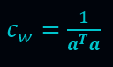
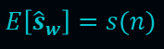
PROMEDIO INHOMOGÉNEO
CASO 1: s[n] variable
Elegimos el valor de cw para que el estimador del promedio resulte insesgado:
Si , entonces
Notes:
Se calcula C_w de forma tal que el estimador del promedio ponderado sea un estimador insesgado 𝐸[𝒔^_w]=𝑠(𝑛)
Por otro lado recuerden que 𝐸[𝑽𝒘]=0 (ruido blanco)

Slide 54
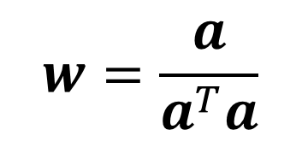
PROMEDIO INHOMOGÉNEO
CASO 1: s[n] variable
Notes:
Y finalmente llegamos entonces a calcular el vector de pesos w para hacer el WEIGHTED AVERAGE

Slide 55


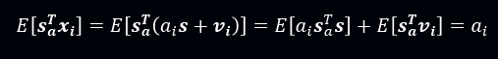
PROMEDIO INHOMOGÉNEO
CASO 1: s[n] variable
ESTIMACIÓN DE
Proyectando cada realización sobre el promedio en el ensamble
Notes:
Nos falta conocer las amplitudes de los PE.
Eso lo resolvemos haciendo una estimación de a mediante el promedio ordinario.

Slide 56
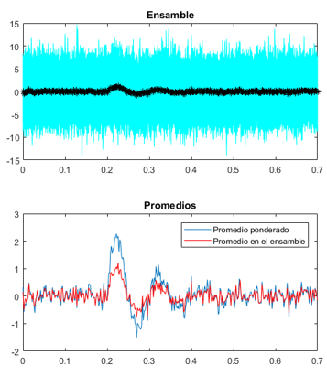
PROMEDIO INHOMOGÉNEO
CASO 1: s[n] variable
Notes:
Si lo comparamos con el promedio en el ensamble (ordinario homogéneo), mejoramos la SNR obtenida.

Slide 57
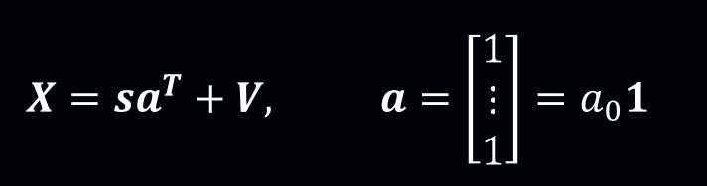
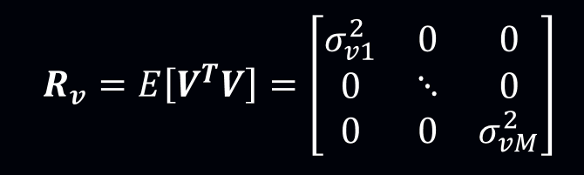
PROMEDIO INHOMOGÉNEO
CASO 2: v[n] variable
Notes:
Ahora pensemos en el caso en el que se tenga la varianza de ruido variable.
Consideramos que la amplitud es la misma para todas las realizaciones.
Ahora en el modelo matemático, el a_i es un vector de unos y v_i(n) queda representada por la matriz de autocorrelación que se ve en la diapo. Es una matriz diagonal, pero cada elemento tiene un valor distinto de potencia.

Slide 58
PROMEDIO INHOMOGÉNEO
CASO 2: v[n] variable
ESTRATEGIA:
Calcular w / maximice la SNR del promedio
Se considera que:
Notes:
Recordemos nuevamente la ecuación a maximizar

Slide 59

PROMEDIO INHOMOGÉNEO
CASO 2: v[n] variable
ESTRATEGIA:
Calcular w / maximice la SNR del promedio
Notes:
Planteo el multiplicador de Lagrange

Slide 60
PROMEDIO INHOMOGÉNEO
CASO 2: v[n] variable
ESTRATEGIA:
Calcular w / maximice la SNR del promedio

Slide 61
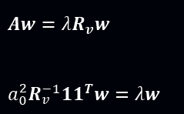
PROMEDIO INHOMOGÉNEO
CASO 2: v[n] variable
ESTRATEGIA:
Calcular w / maximice la SNR del promedio
AUTOVALOR-AUTOVECTOR

Slide 62
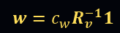
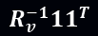
PROMEDIO INHOMOGÉNEO
CASO 2: v[n] variable
ESTRATEGIA:
Calcular w / maximice la SNR del promedio
AUTOVALOR-AUTOVECTOR
es rango 1 ==>
Notes:
La inversa de una matriz diagonal multiplicado por una matriz cuadrada de unos, es igual a una matriz de rango uno donde el único vector L.I. es el primer vector (formado por los 1/𝜎_𝑣𝑖^2).

Slide 63
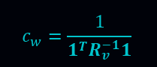
PROMEDIO INHOMOGÉNEO
CASO 2: v[n] variable
Elegimos el valor de cw para que el estimador del promedio resulte insesgado:
entonces:
Notes:
𝒂^𝑻 = 𝑎_0 𝟏^𝑻

Slide 64
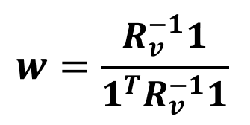
PROMEDIO INHOMOGÉNEO
CASO 2: v[n] variable

Slide 65
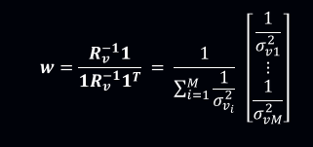
PROMEDIO INHOMOGÉNEO
CASO 2: v[n] variable
Sentido físico:
La ponderación de cada realización es inversa a la varianza de ruido en cada realización
Notes:
En este caso, se “premia” las realizaciones con menor varianza de ruido.

Slide 66

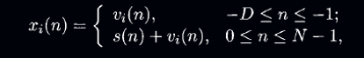
PROMEDIO INHOMOGÉNEO
CASO 2: v[n] variable
ESTIMACIÓN DE
donde [-D, -1] es el intervalo que inmediatamente anterior al estímulo provocado en n=0
Notes:
La varianza de ruido se estima tomando una porción de realización donde se sabe que ya no hay un PE y se calcula la varianza en ese segmento.

Slide 67
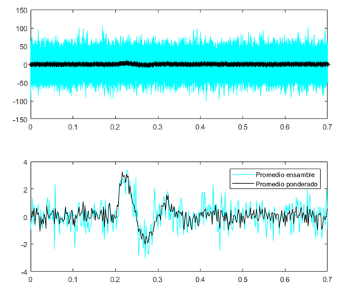
PROMEDIO INHOMOGÉNEO
CASO 2: v[n] variable
Notes:
Si lo comparamos con el promedio en el ensamble (ordinario homogéneo), la amplitud del PE obtenida es la misma para los dos promedios, pero en este caso se mejoraría la varianza del ruido.

Slide 68
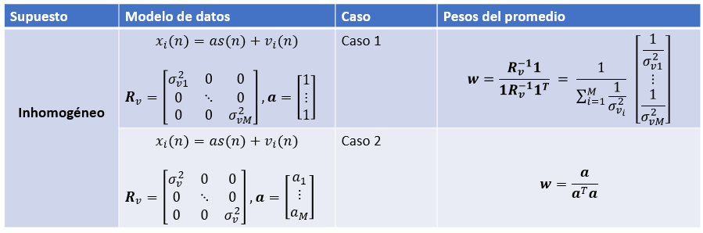
PROMEDIO INHOMOGÉNEO

Slide 70

ayvazquez@itba.edu.ar

